Slide 1
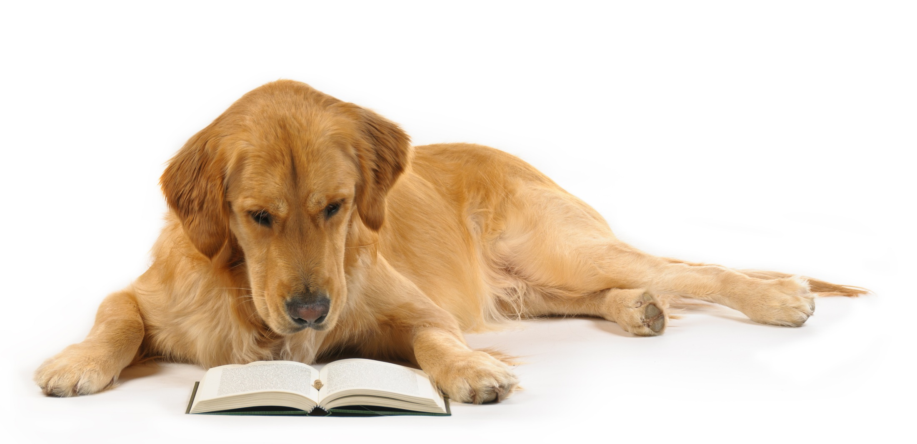
Gyrfaoedd sy’n ymwneud ag Anifeiliaid
Notes:
Rhannwch:
Cyflwynwch y sesiwn a PDSA.
Dywedwch wrth y plant fod PDSA yn trin anifeiliaid anwes sâl a rhai sydd wedi'u hanafu sy’n eiddo i bobl mewn angen...
Esboniwch fod PDSA yn fath arbennig o filfeddygfa, oherwydd ei bod yn elusen. Trafodwch beth yw elusen ac esboniwch fod PDSA yn gofalu am anifeiliaid anwes pan na all perchnogion fforddio triniaeth filfeddygol.
Gofynnwch:
Ydyn nhw'n meddwl ei bod hi'n bwysig helpu anifeiliaid sâl a rhai sydd wedi'u hanafu i wella?
Beth fyddai'n digwydd i'r holl anifeiliaid anwes sâl a'r rhai sydd wedi'u hanafu mae PDSA yn eu trin os nad oedden nhw yno?
Rhannwch:
Dywedwch wrthyn nhw eich bod chi i gyd yn mynd i ddysgu am rai o'r gyrfaoedd y gallan nhw eu dilyn sy’n ymwneud ag anifeiliaid.

Slide 2
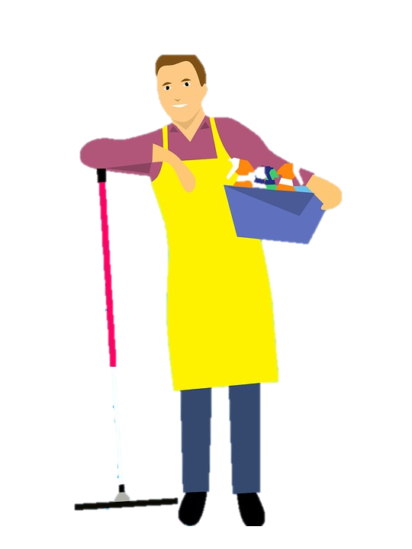
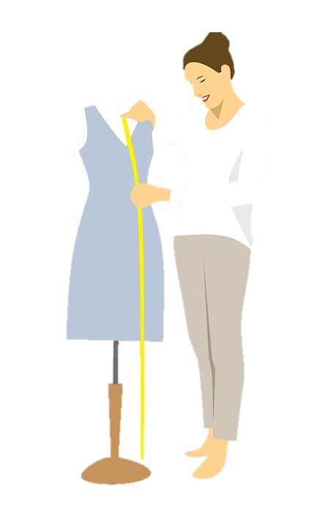
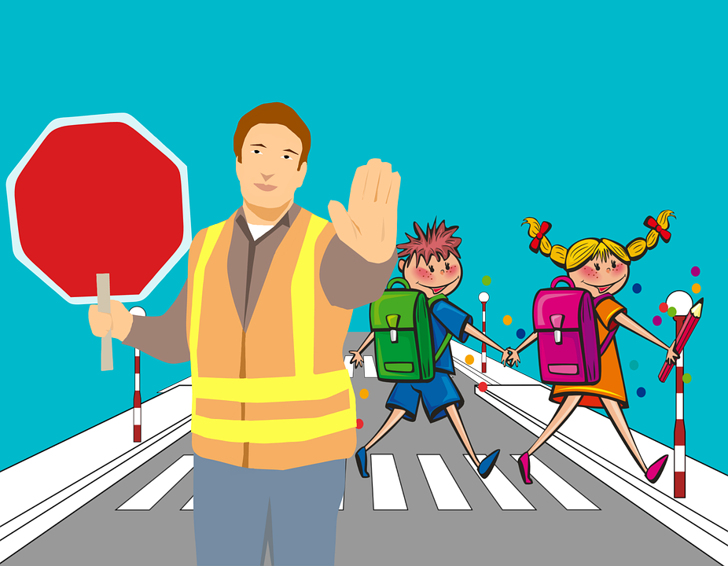
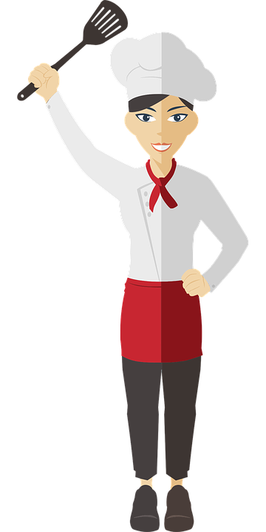
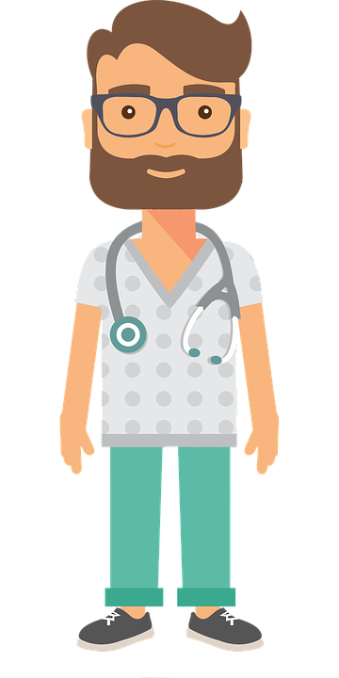
Beth yw fy swydd?
Notes:
Gofynnwch i'r disgyblion ddweud beth maen nhw'n meddwl mae pob cymeriad yn ei wneud fel swydd.

Slide 3
Amcanion Dysgu
Byddaf yn deall bod llawer o swyddi lle galla i weithio gydag anifeiliaid.
Rwy'n deall y bydd rhaid i mi weithio'n galed yn yr ysgol i gael y swydd
rwyf am ei chael.
Deilliannau dysgu
P
Rwy'n gwybod bod llawer o swyddi lle galla i weithio gydag anifeiliaid.
Rwy'n gallu disgrifio rhai o'r swyddi lle galla i weithio gydag anifeiliaid.
Rwy'n deall bod angen i mi weithio'n galed i gael y swydd rwyf am ei chael.

Slide 4
Faint o swyddi sy’n ymwneud ag anifeiliaid allwch chi eu henwi?
Notes:
Bydd y disgyblion yn creu rhestr yn eu parau ac yna’n rhoi adborth i'r dosbarth.
Esboniwch ein bod ni'n mynd i ddysgu mwy am rai o'r gyrfaoedd hyn.
Does dim rhaid i chi roi sylw i'r rhain i gyd, dewiswch ddetholiad o'r sleidiau canlynol. Gofynnwch i'r disgyblion beth maen nhw'n meddwl mae pob unigolyn yn ei wneud cyn dweud wrthyn nhw.
Gallech roi sleid yr un i grwpiau o blant a gofyn iddyn nhw ymchwilio i’r proffesiwn dan sylw.

Slide 5
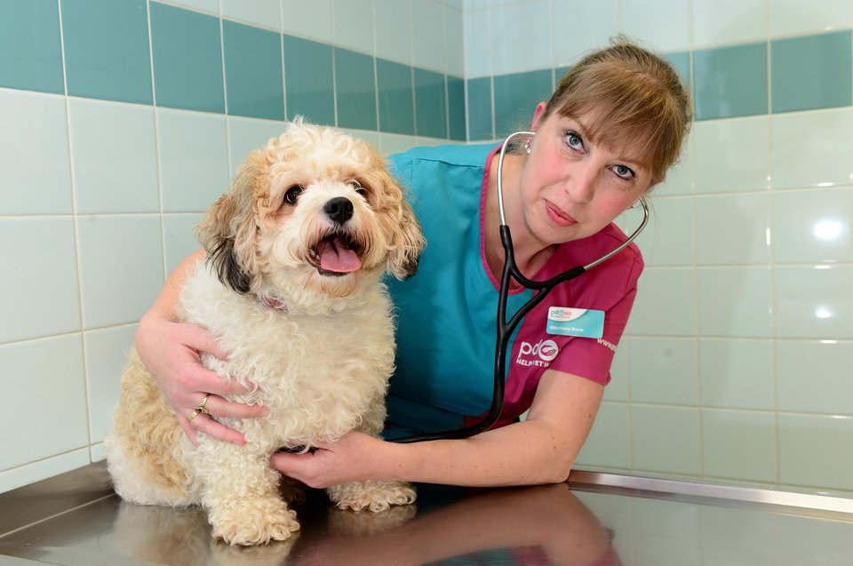
Milfeddyg
Notes:
Gan weithio'n agos gyda nyrsys milfeddygol, mae'n ofynnol i filfeddygon ddiagnosio a thrin anifeiliaid anwes a thrafod gofal ar ôl llawdriniaeth gyda pherchnogion anifeiliaid anwes. Mae angen llawer o brofiad arnyn nhw gyda pheiriannau pelydr-x, yn ogystal â'r offer arall sy'n ofynnol. Os ydych chi eisiau bod yn filfeddyg, rhaid bod gennych chi natur ofalgar a chyfeillgar a'r gallu i ddisgrifio afiechydon a thriniaethau i berchnogion anifeiliaid anwes mewn ffordd y byddan nhw'n ei deall.

Slide 6
I hyfforddi fel Milfeddyg, bydd angen:
Gradd filfeddygol o brifysgol gydnabyddedig.
Cymwysterau Safon Uwch neu gyfwerth mewn Bioleg, Cemeg a naill ai
Mathemateg neu Ffiseg.
Profiad o weithio gydag anifeiliaid, mewn milfeddygfa os oes modd.
Milfeddyg
Notes:
Mae'n well cael profiad o weithio gydag anifeiliaid pan fyddwch chi’n blentyn. Gallai hyn fod mor syml â cherdded ci eich cymydog, gofalu am anifeiliaid anwes neu helpu i lanhau llety cŵn lleol. Bydd rhaid i chi weithio'n galed yn yr ysgol hefyd.

Slide 7
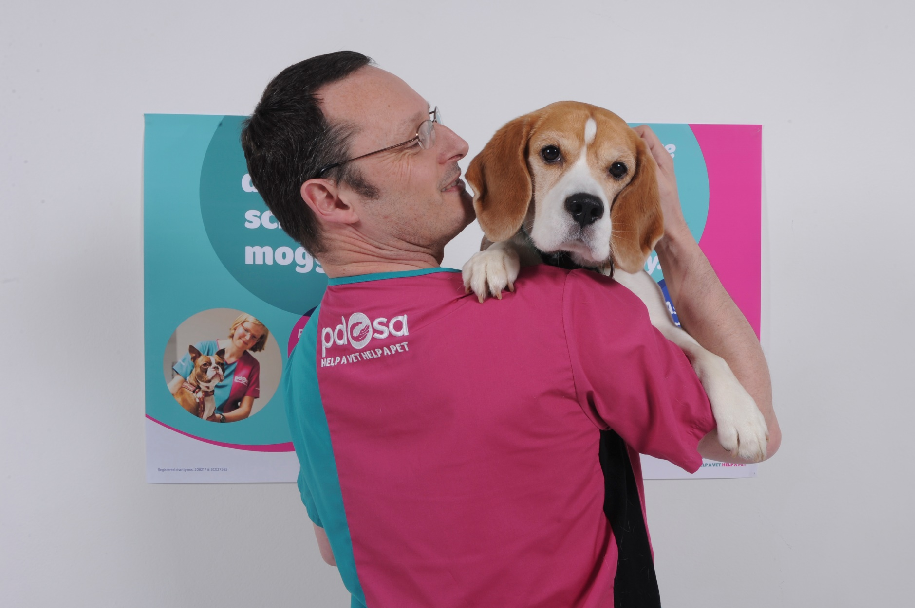
Nyrs Filfeddygol
Notes:
Mae nyrsys milfeddygol yn cynorthwyo milfeddygon i ddiagnosio, trin a gofalu am anifeiliaid sâl neu rai sydd wedi'u hanafu.
Mae cyfrifoldebau'r swydd yn cynnwys:
Rhoi meddyginiaeth i anifeiliaid anwes, rhoi cyffuriau arbennig i anifeiliaid anwes sy'n gwneud iddyn nhw gysgu yn ystod llawdriniaeth, paratoi anifeiliaid anwes ar gyfer llawdriniaeth, dal a chadw llygad ar anifeiliaid yn ystod llawdriniaeth, paratoi offer llawfeddygol ar gyfer llawdriniaeth, glanhau ar ôl llawdriniaeth, cynnal profion a chymryd pelydrau-x.

Slide 8
I hyfforddi fel Nyrs Filfeddygol, bydd angen:
Diploma neu Radd mewn Nyrsio Milfeddygol
5 TGAU neu gyfwerth, gradd C neu uwch, yn cynnwys Saesneg
Profiad gwaith perthnasol. Gallai hyn fod fel gwirfoddolwr mewn milfeddygfa, llety cŵn lleol, canolfan lles anifeiliaid neu elusen anifeiliaid.
Nyrs Filfeddygol
Notes:
I fod yn Nyrs Filfeddygol, nid oes angen yr un lefel o gymwysterau arnoch chi ag sydd ei angen i fod yn filfeddyg, felly os ydych chi eisiau gweithio mewn ysbytai anifeiliaid anwes neu filfeddygfeydd ond nad gwyddoniaeth a mathemateg yw eich cryfder chi, efallai mai dyma'r llwybr gyrfa i chi. Bydd rhaid i chi weithio'n galed yn yr ysgol a gwirfoddoli i weithio gydag anifeiliaid lle gallwch chi.

Slide 9
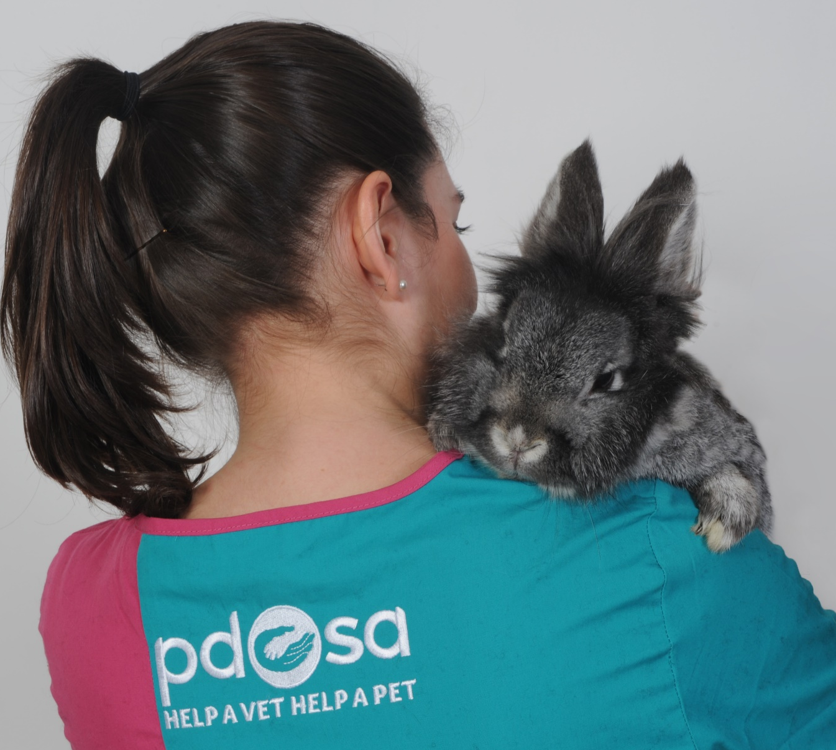
Cynorthwyydd Gofal Anifeiliaid
Notes:
Mae gweithwyr gofal anifeiliaid yn gofalu am anifeiliaid mewn mannau fel llety cŵn, canolfannau achub neu warchodfeydd. Bydd angen i chi allu trin anifeiliaid mewn ffordd amyneddgar, dyner a hyderus, ymdopi â sefyllfaoedd gofidus fel gweithio gydag anifeiliaid sydd wedi'u hanafu neu eu trin yn wael, bod yn barod i wneud tasgau budr neu annymunol a gallu derbyn cyfrifoldeb am ddyletswydd gofal anifeiliaid.

Slide 10
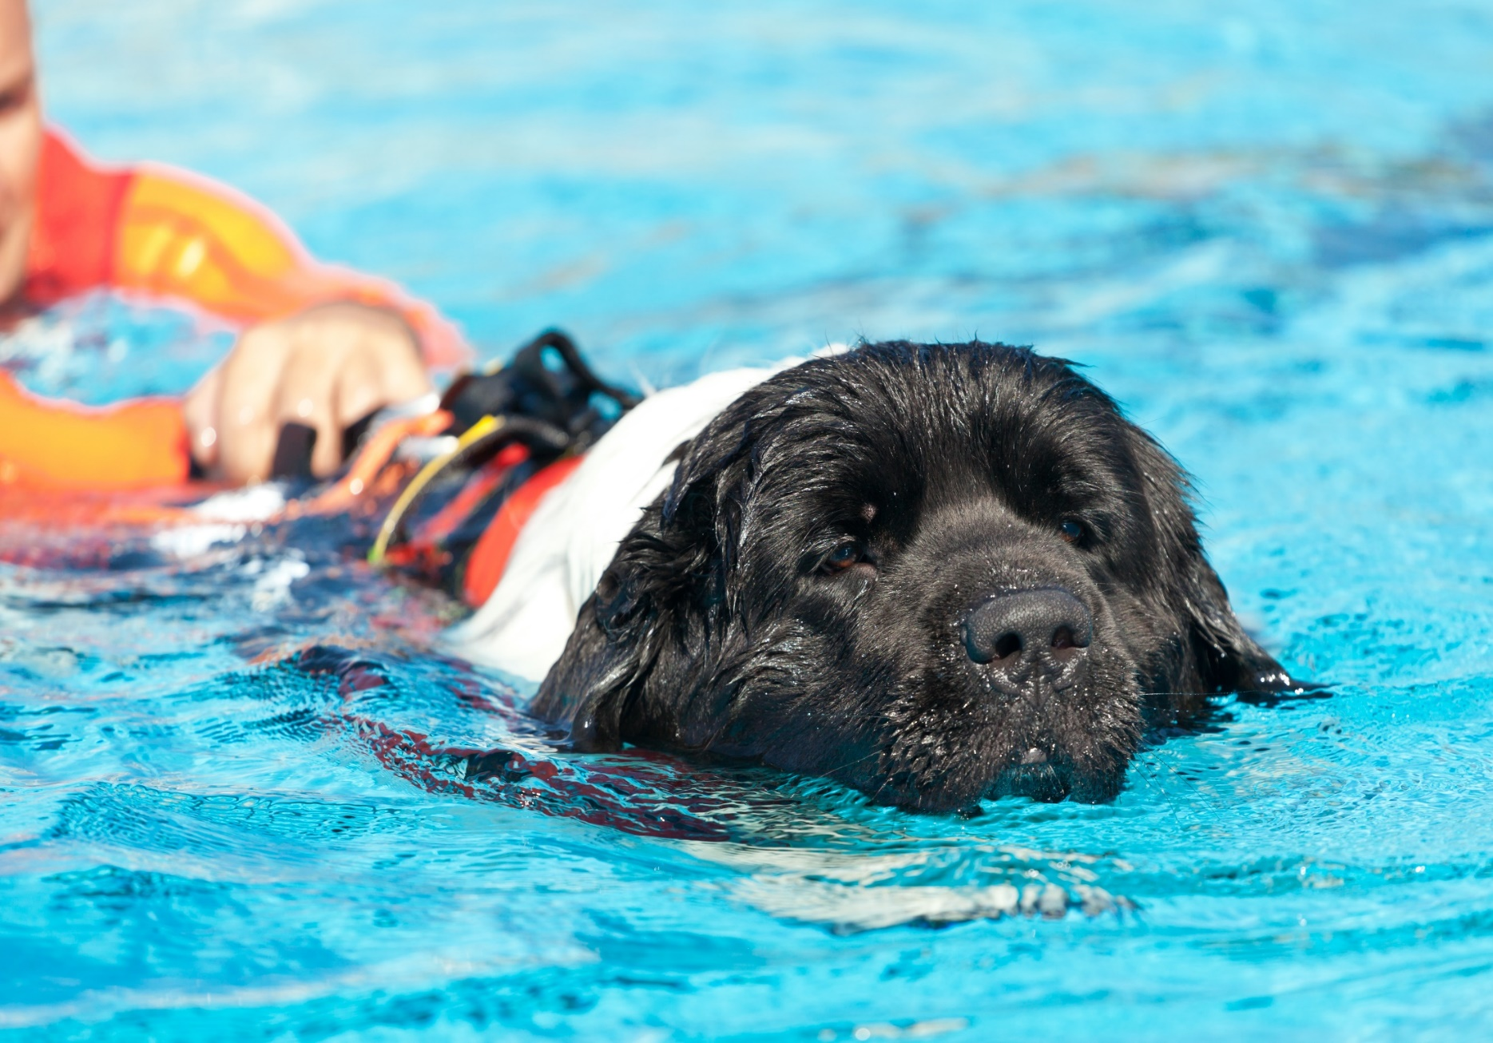
Therapydd Adsefydlu Cŵn
Notes:
Mae therapyddion adsefydlu cŵn yn gyfrifol am greu cynlluniau therapi i gynyddu symudedd anifail a lleihau unrhyw boen y gallan nhw fod yn ei brofi o ganlyniad i anaf neu gyflwr cronig. Mae'r therapydd yn gweithio drwy'r cynllun triniaeth gyda'r ci, gan wneud addasiadau yn ôl yr angen i sicrhau bod cynnydd yn cael ei wneud ym mhob sesiwn.

Slide 11
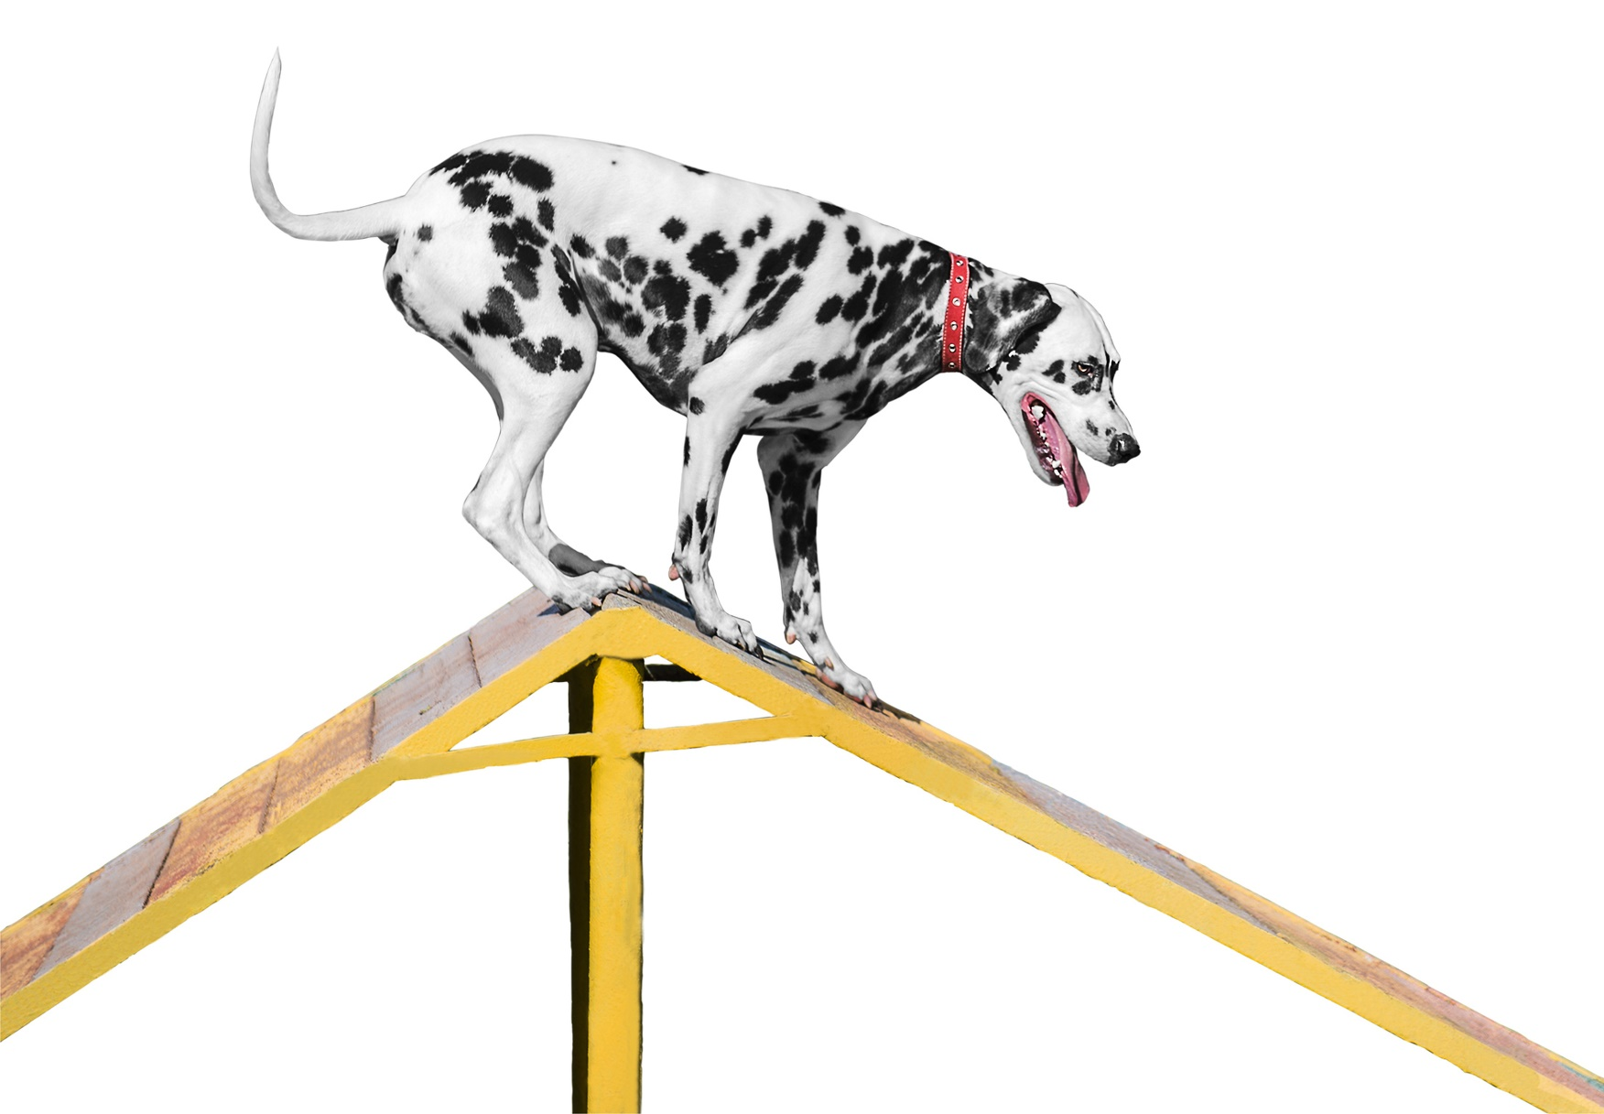
Hyfforddwr Cŵn
Notes:
Mae hyfforddwr cŵn yn gyfrifol am ddefnyddio amrywiaeth o dechnegau dysgu i sicrhau newidiadau ymddygiadol. Gall technegau dysgu o'r fath gynnwys cyfuniad o ddadsensiteiddio, cyflyru gweithredol, atgyfnerthu cadarnhaol, hyfforddiant cliciwr, signalau llaw, ciwiau llafar a systemau gwobrwyo.
Rhaid i hyfforddwyr cŵn gyfathrebu hefyd â pherchnogion sy’n mynychu dosbarthiadau gyda'u hanifeiliaid anwes ac sy'n gyfrifol am atgyfnerthu dulliau addysgu gartref. Gall hyfforddwr da gyfleu dulliau a chynlluniau hyfforddi i'r perchennog yn glir er mwyn cynyddu eu heffeithiolrwydd.

Slide 12
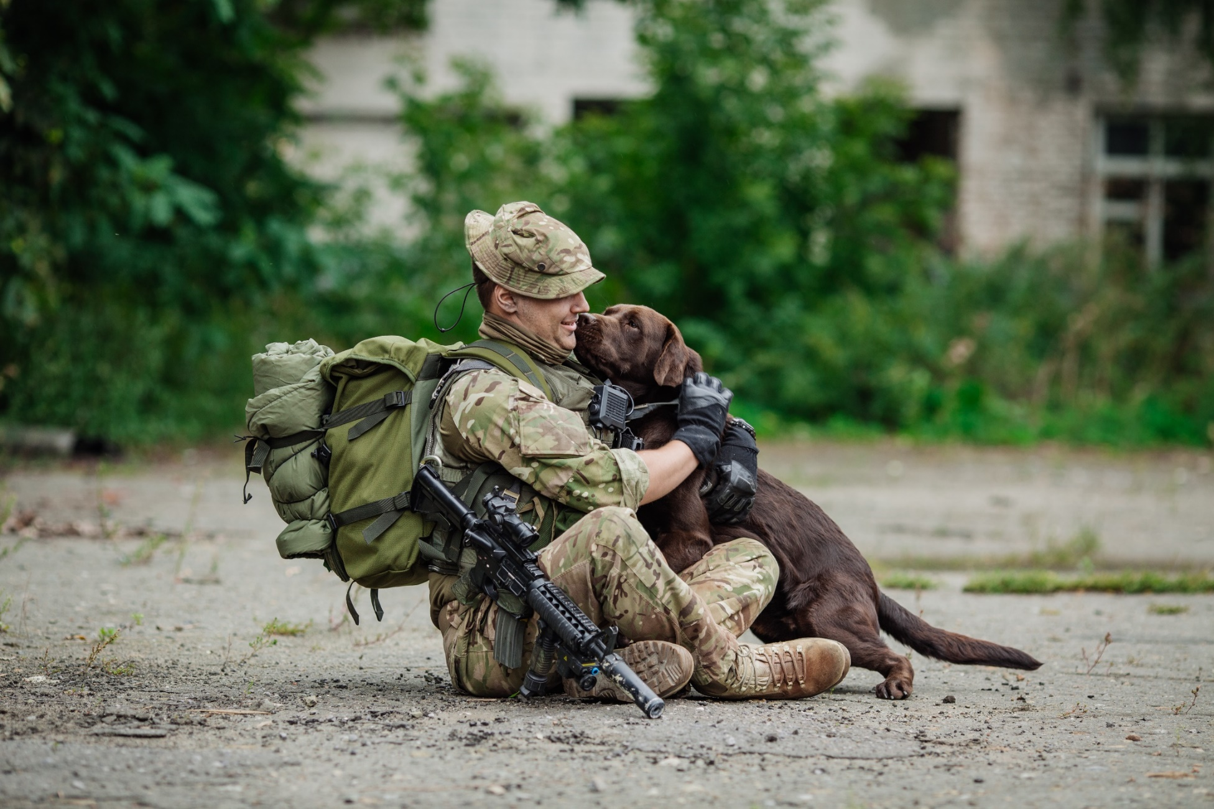
Triniwr Cŵn Milwrol
Notes:
Mae Trinwyr Cŵn Milwrol yn gyfrifol am ofal a hyfforddiant ei gi gwasanaeth, sy'n cyfrannu at weithrediadau ymladd tramor a diogelwch cartref.

Slide 13
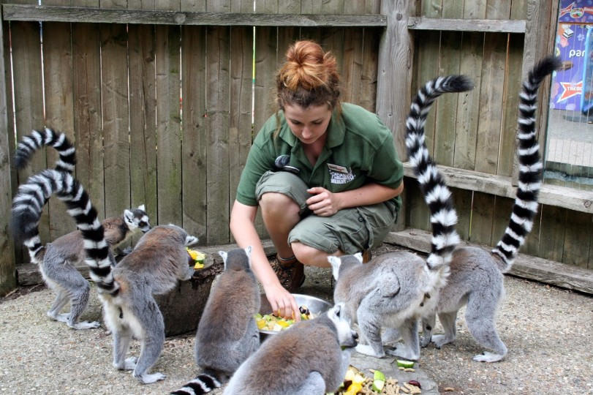
Ceidwad Sw
Notes:
Gall ceidwaid sw weithio mewn swau, acwaria neu barciau anifeiliaid, ac maent yn gyfrifol am oruchwylio lles anifeiliaid a chynnal eu cyfleusterau, gan ffurfio cysylltiad agos yn aml â'r creaduriaid maen nhw'n gofalu amdanyn nhw. Yn ogystal â rhyngweithio ag anifeiliaid, mae ceidwaid sw yn addysgu'r cyhoedd am anifeiliaid a chadwraeth.
Gan amlaf mae ceidwaid sw yn gweithio fel rhan o dîm o geidwaid, gan ganolbwyntio ar un neu fwy o grwpiau o anifeiliaid. Gall y rhan fwyaf o geidwaid sw ddisgwyl gweithio dan do ac yn yr awyr agored a chyflawni amrywiaeth eang o dasgau, o lanhau gwastraff anifeiliaid i gyfrannu at ymchwil anifeiliaid.

Slide 14
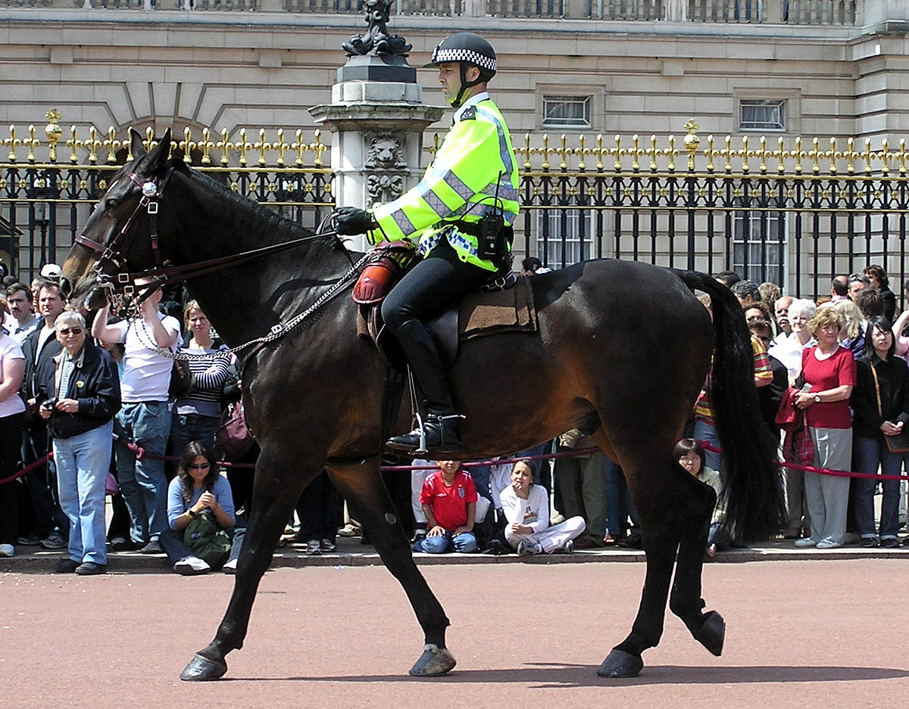
Heddlu ar Geffylau
Notes:
Dyletswyddau mwyaf gweladwy swyddog heddlu ar geffyl yw cynnal patrolau ar gefn ceffyl a chynorthwyo gyda rheoli'r dorf mewn digwyddiadau fel gemau pêl-droed.
Er mwyn bod yn swyddog heddlu ar geffyl, bydd angen i chi fod wedi gweithio fel swyddog heddlu yn gyntaf.

Slide 15
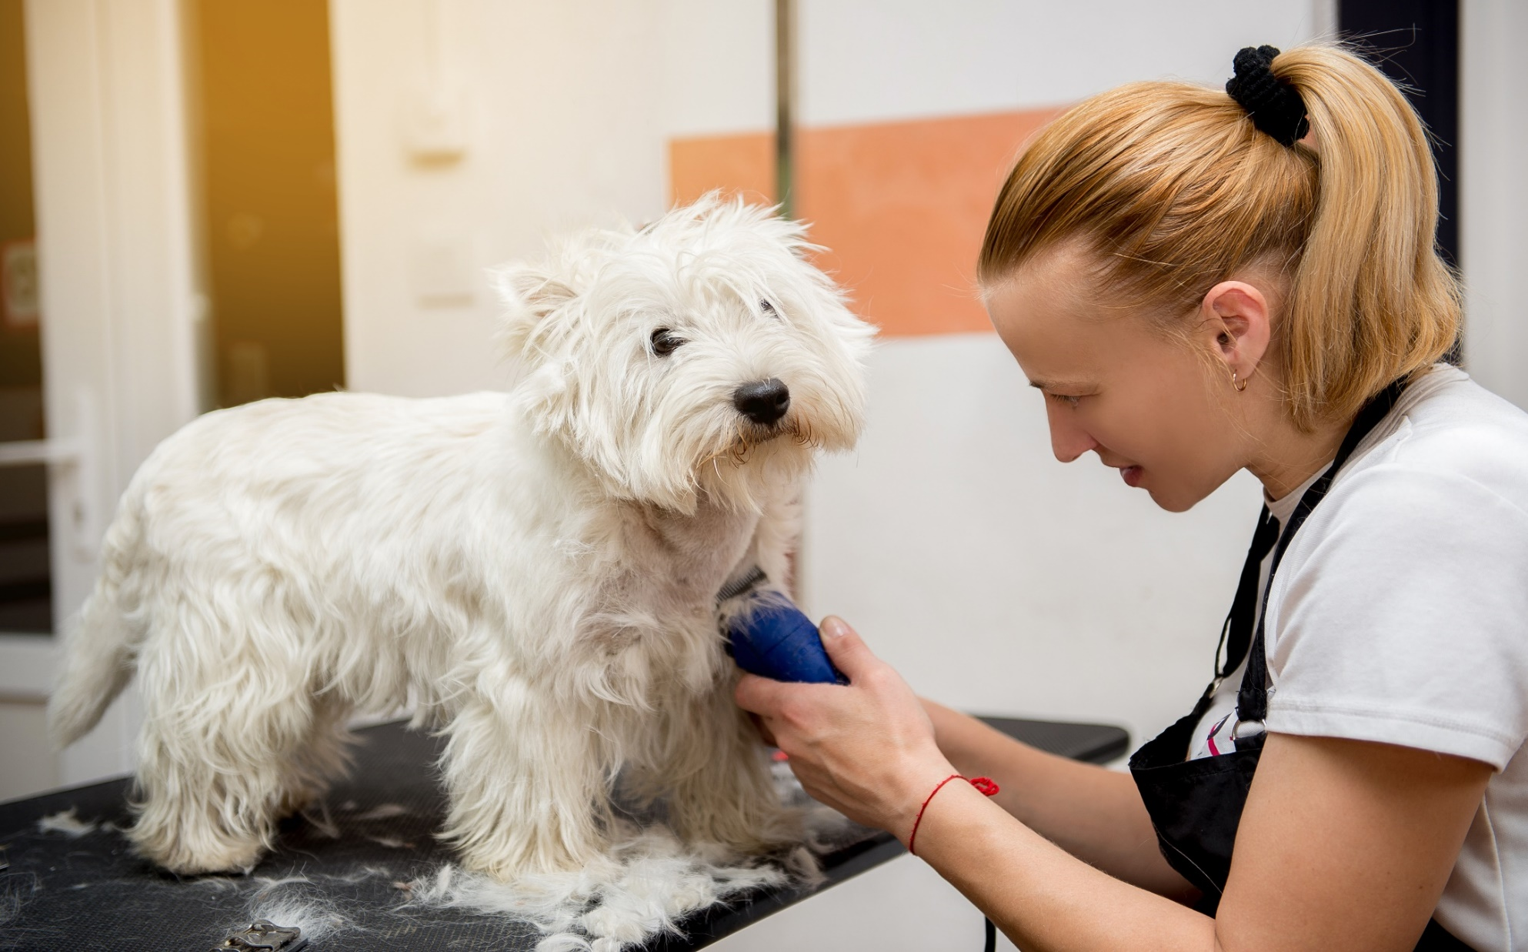
Gweithiwr Twtio Cŵn
Notes:
Mae gweithwyr twtio anifeiliaid anwes yn golchi a steilio'r ffwr ar gŵn a chathod, a gallan nhw glipio ffwr ac ewinedd yr anifail anwes hefyd. Gall gweithwyr twtio ddarparu eu gwasanaethau i anifail anwes teuluol, neu gallan nhw arbenigo mewn paratoi anifeiliaid sioe ar gyfer digwyddiadau. Mae rhai gweithwyr twtoio’n hunangyflogedig, ond mae eraill yn defnyddio eu sgiliau mewn llety cŵn, siopau anifeiliaid anwes, swyddfeydd milfeddygol neu fanwerthwyr nwyddau anifeiliaid anwes.

Slide 16
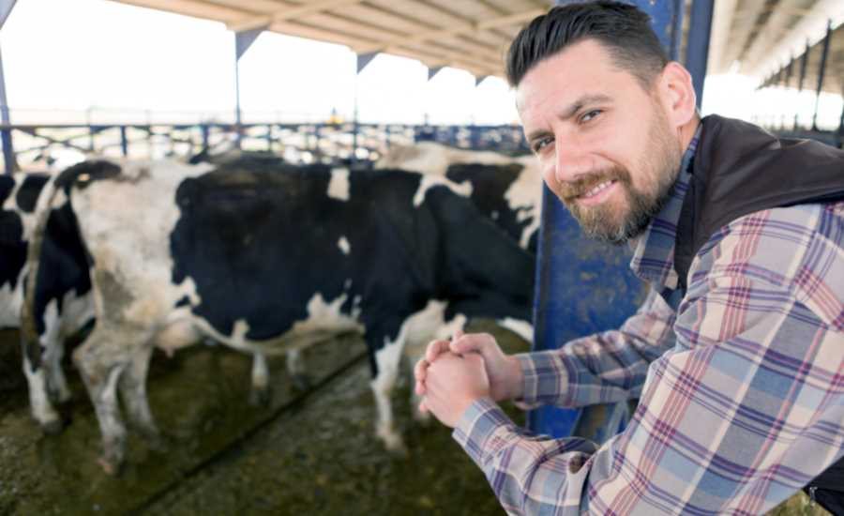
Ffermwr Llaeth
Notes:
Mae ffermwyr llaeth yn bridio a magu gwartheg ac yn cyflenwi llaeth i'r diwydiannau llaeth a chynhyrchion llaeth. Fel arfer mae ffermwyr llaeth yn berchen ar eu buchesi a'r tir fferm. Er bod y rhan fwyaf o ffermydd llaeth yn eiddo i deuluoedd ac yn cael eu gweithredu ganddyn nhw, mae rhywfaint o laeth yn dod o ffermydd mawr iawn sy'n eiddo i gwmnïau mawr.

Slide 17
Ymchwilydd Meddygol
Notes:
Mae ymchwilwyr meddygol yn astudio clefydau a chyflyrau corfforol eraill sy'n effeithio ar anifeiliaid er mwyn gwella opsiynau triniaeth neu leihau effaith rhai clefydau. Drwy ymchwil feddygol, mae brechlynnau, triniaethau a meddyginiaethau newydd yn cael eu datblygu.

Slide 18
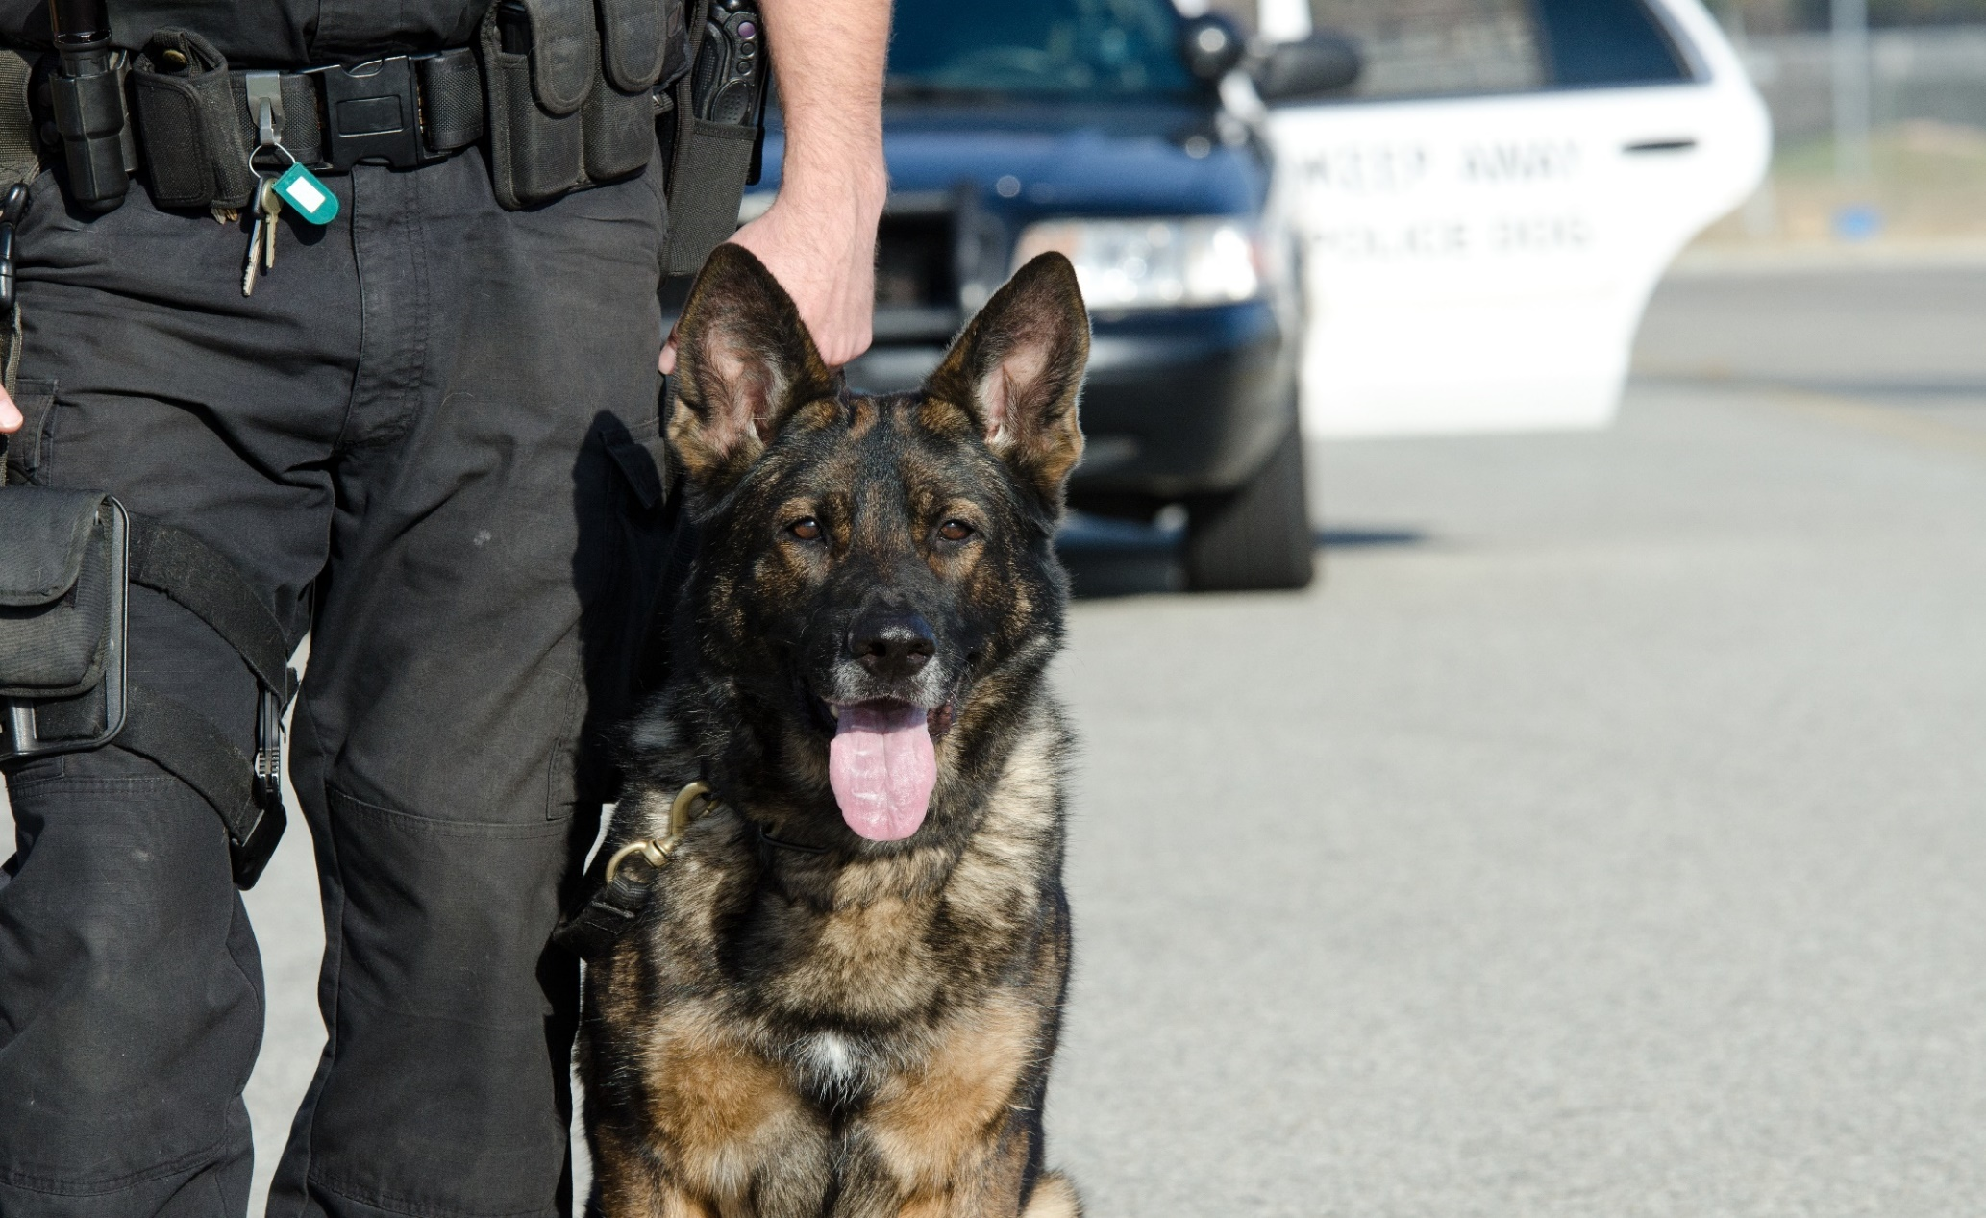
Triniwr Cŵn yr Heddlu
Notes:
Mae trinwyr cŵn yr heddlu’n defnyddio cŵn heddlu wedi'u hyfforddi i helpu i ddal pobl dan amheuaeth, arogli sylweddau anghyfreithlon a dod o hyd i arfau peryglus.

Slide 19
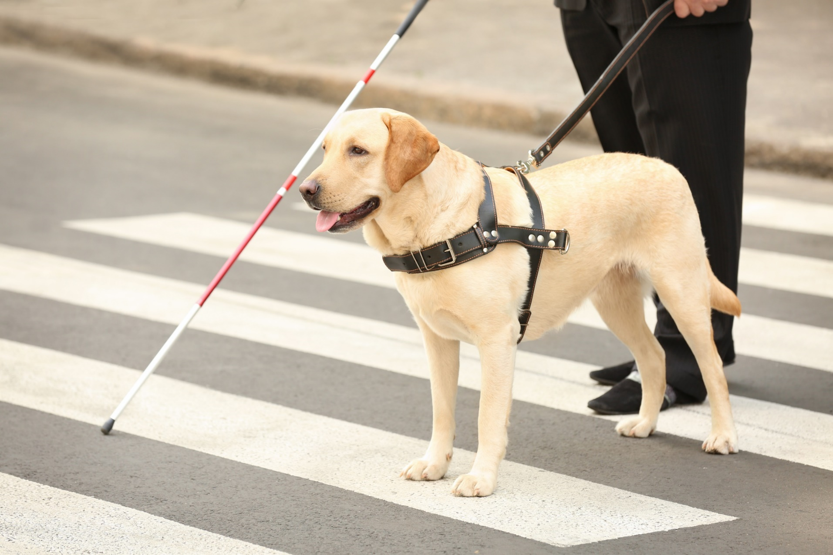
Hyfforddwr Cŵn Tywys
Notes:
Mae hyfforddwyr cŵn gwasanaeth yn addysgu cŵn tywys, cŵn clywed a chŵn therapi i gynorthwyo pobl ag anableddau.
Mae hon yn swydd gorfforol iawn, sy’n golygu bod gofyn i hyfforddwyr gerdded a rheoli cŵn o wahanol feintiau a bridiau. Mae hyfforddwyr yn cael eu paru â chŵn bach ac yn gweithio gyda'u cŵn partner drwy gydol y broses hyfforddi gyfan.

Slide 20
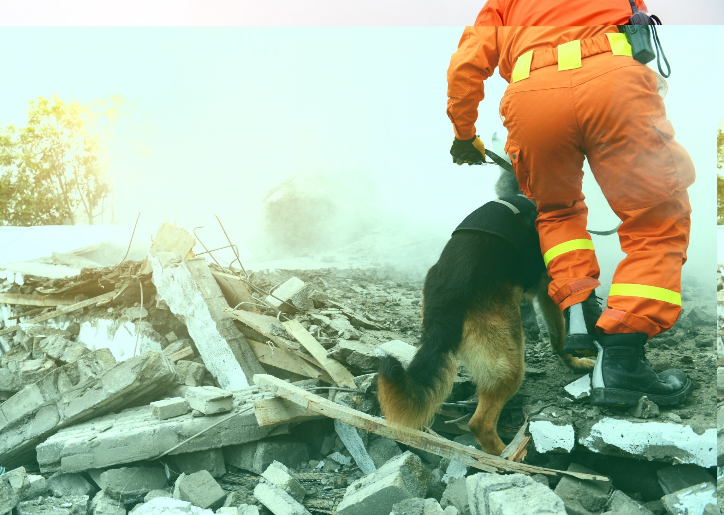
Chwilio ac Achub
Notes:
Mae trinwyr cŵn chwilio ac achub yn defnyddio cŵn i ddod o hyd i bobl sydd ar goll. Er y gall gwirfoddolwyr a'u cŵn wneud rhywfaint o waith lleol, mae angen llawer iawn o hyfforddiant ar gyfer y rhan fwyaf o waith chwilio ac achub proffesiynol. Mae'r gweithwyr proffesiynol hyn wedi'u hyfforddi i 'siarad fel ci’.

Slide 21
Pa swydd ydych chi am ei gwneud pan fyddwch chi'n hŷn?
Notes:
Gellir gwneud hyn fel sgwrs mewn pâr, yna gallai pob plentyn ddweud wrth y dosbarth am broffesiwn delfrydol eu partner, yn hytrach na'i broffesiwn ei hun, neu gellid ei wneud fel darn ysgrifenedig.

Slide 22
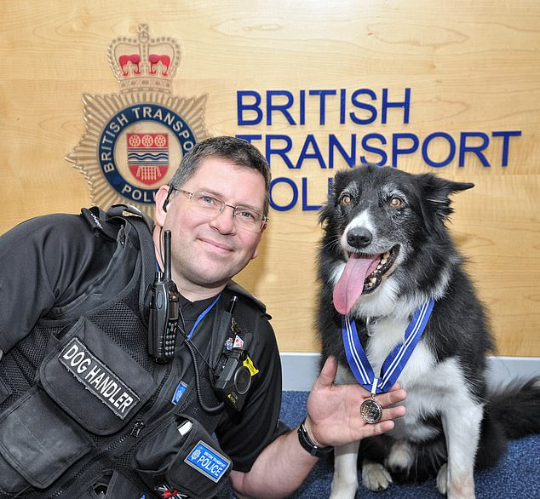
Ci Heddlu, Mojo:
https://www.youtube.com/watch?v=-8HegqOGhzs
Mojo
Notes:
Mae'r fideo o Mojo yn 5 munud o hyd, felly efallai y byddai'n werth dangos darn ohono’n unig.
Mae Mojo yn un o Gŵn yr Heddlu a oedd yn chwilio am ffrwydron pellach yng nghyngerdd Ariana Grande yn Arena Manceinion.
Mae'r fideo’n siarad am yr ymosodiad terfysgol - dylech chi osgoi hyn os bydd yn effeithio ar unrhyw blant yn eich dosbarth.

Slide 23
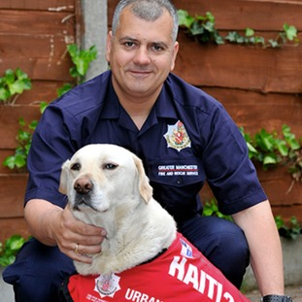
Ci Ymchwilio Tân Fforensig, Cracker:
https://www.youtube.com/watch?v=HLDoQY8DpV4
Cracker
Notes:
Ci fforensig yw Cracker. Mae hi wedi cael ei hyfforddi i ddod o hyd i gyflymyddion tân mewn lleoliadau troseddau llosgi bwriadol.

Slide 24
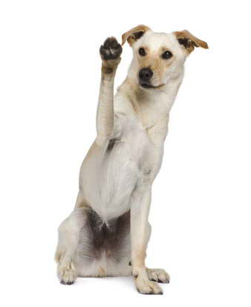
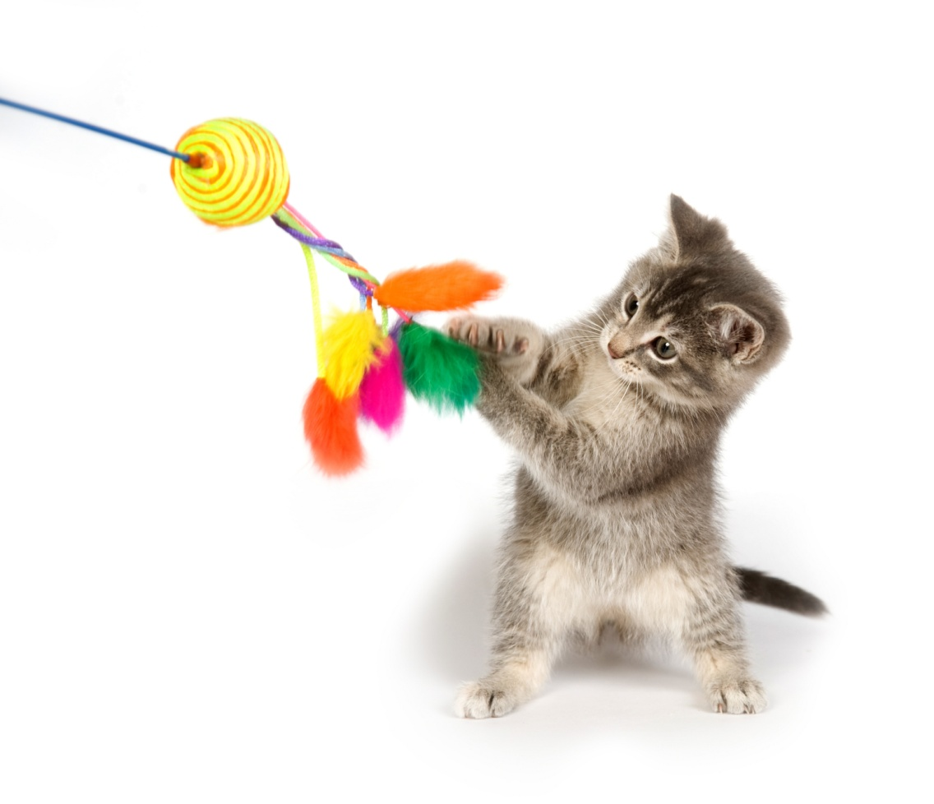
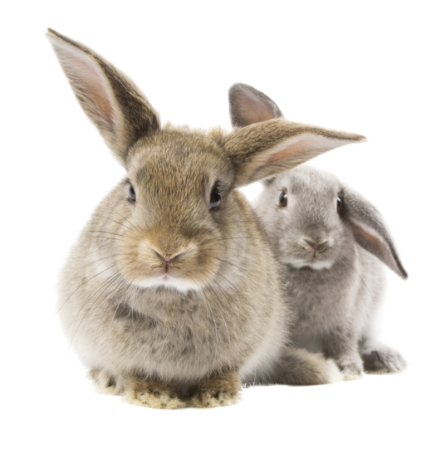
Diolch!

